Slide 1
Chat Application
C# .NET 3.5
Moise Andrei
Iliescu Dan

Slide 2
Cuprins
1 Introducere
2 Scop
3 Etape
4 Rezultate
5 Obstacole
6 Imbunatatiri
7 Concluzii
8 Bibliografie

Slide 3
Introducere
Ce reprezinta WCF si WPF?

Slide 4

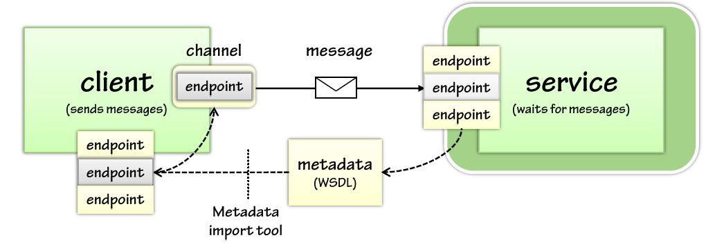
Scop
Implementare principii WCF:
Services
Endpoint
Channel
Client
ABC
Data Contracts
Service Contracts
Hosts
Client Proxies
Callback
Configuration

Slide 5
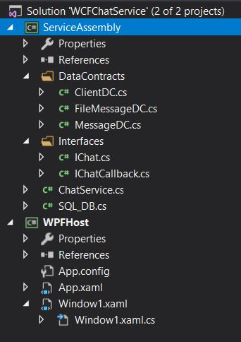
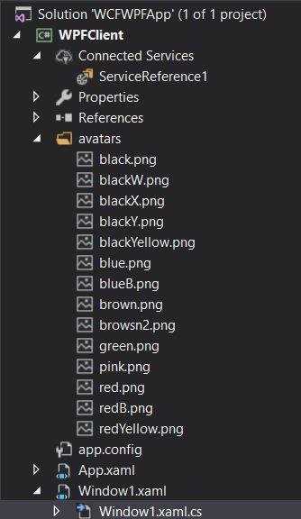
Etape
Creare client
Creare server
Autentificare
Inregistrare utilizator
Actualizare parola
Stergere utilizator

Slide 6

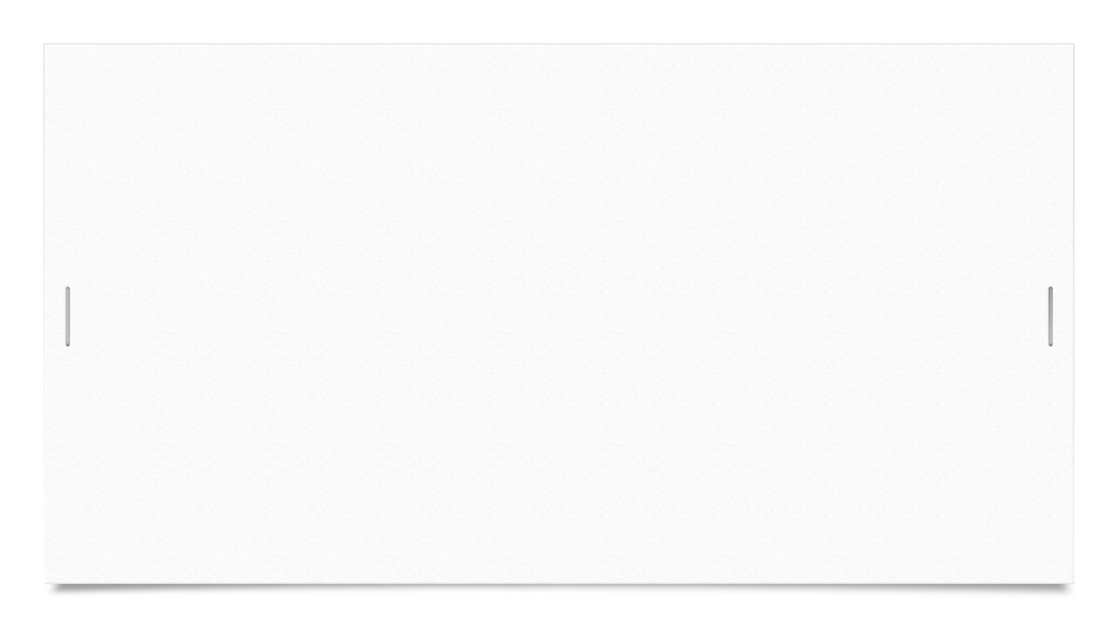

Inregistrare utilizator in baza de date
Actualizare parola in baza de date
Register
(Create account)
Trimitere fisiere
Update
Send File
Start
Interfata autentificare
Connect
Interfata chat
Delete/Disconnect
Open Received Files
Deschidere folder cu fisierele receptionate

Slide 7
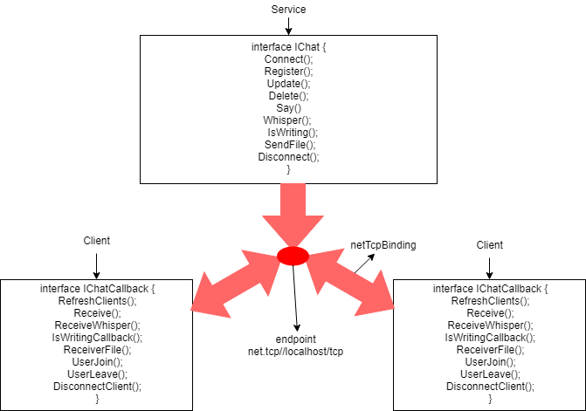

Slide 8
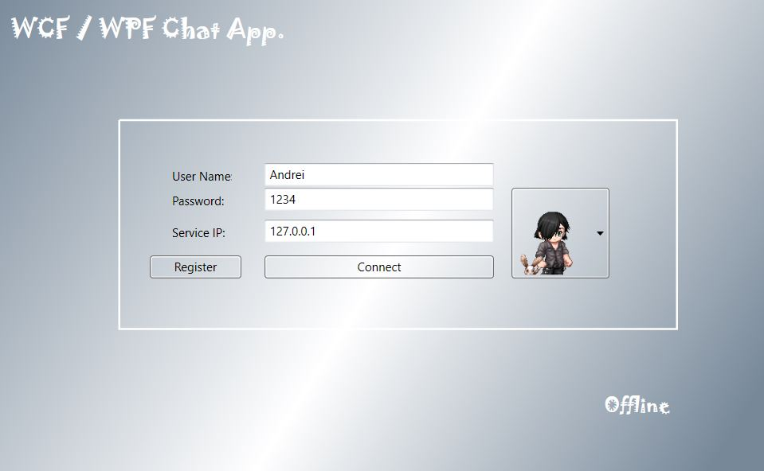
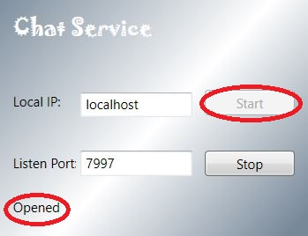
Rezultate
Start client
Start server

Slide 9
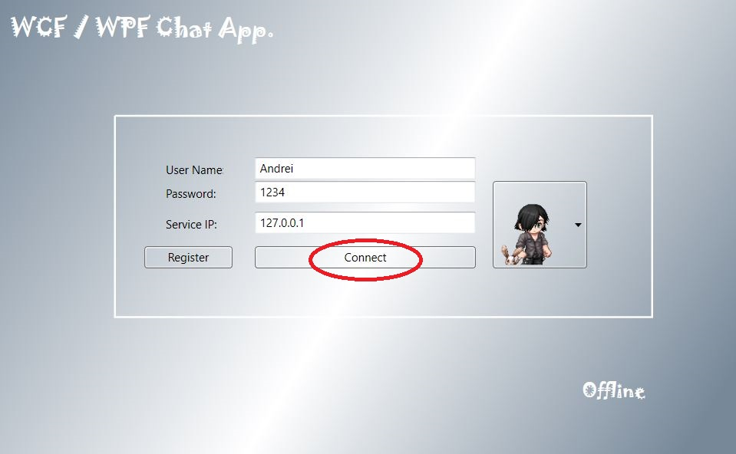
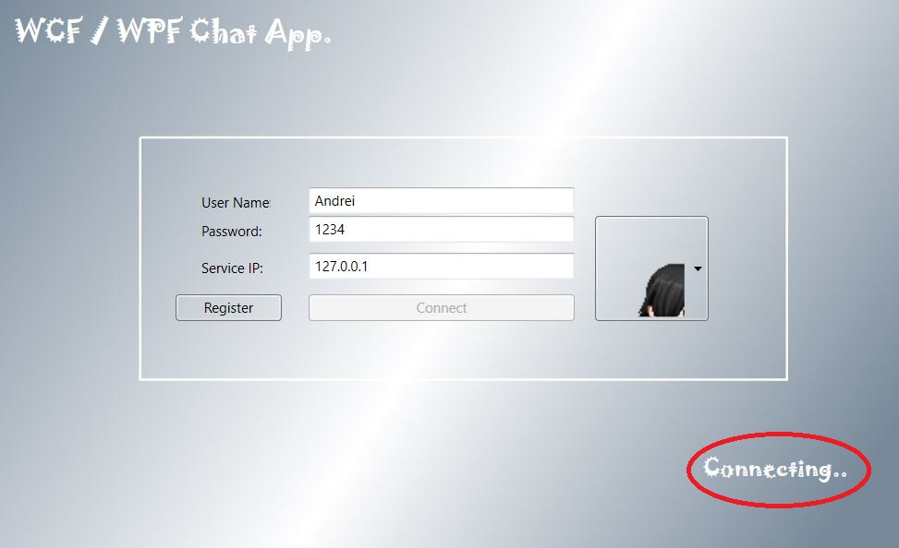

Slide 10
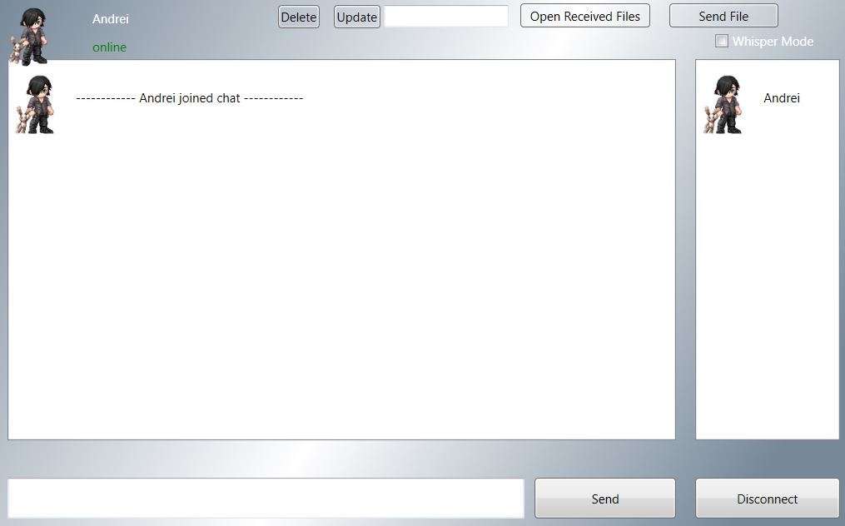

Slide 11
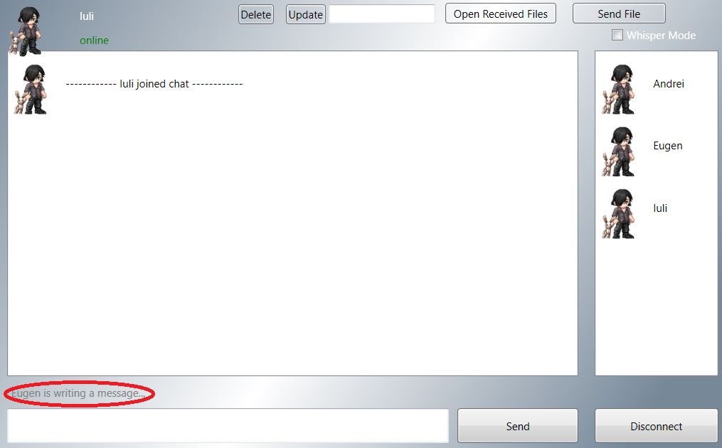
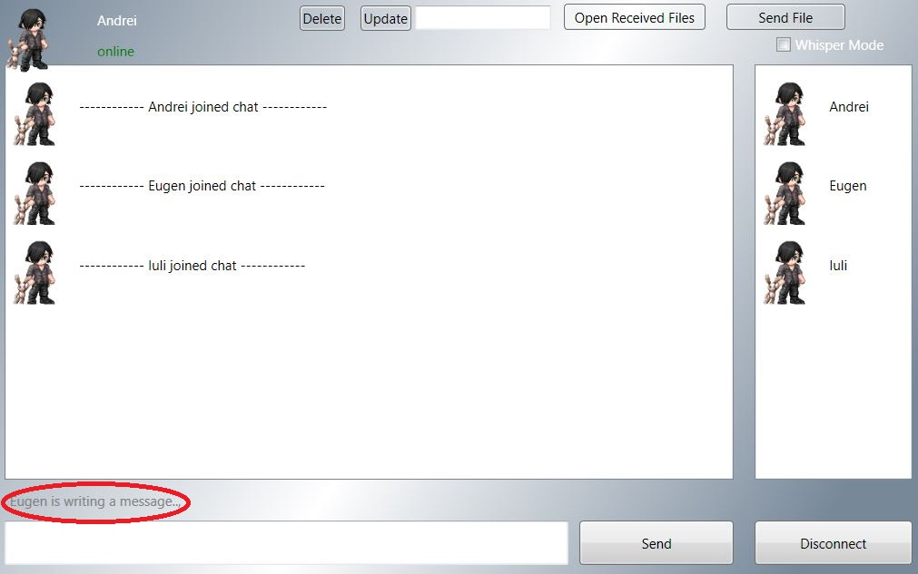
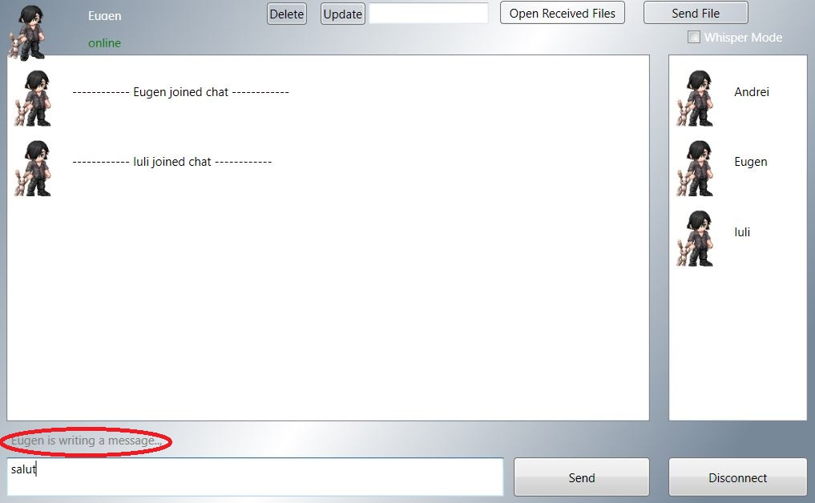

Slide 12
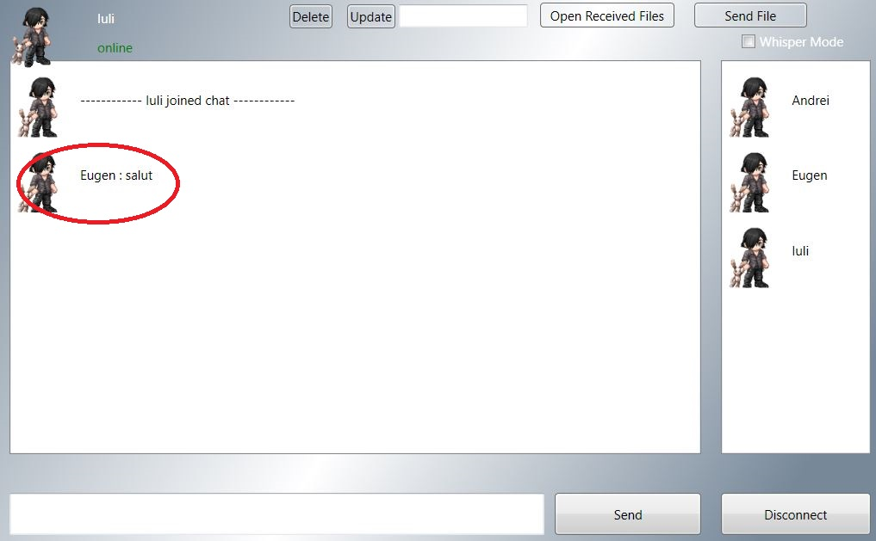
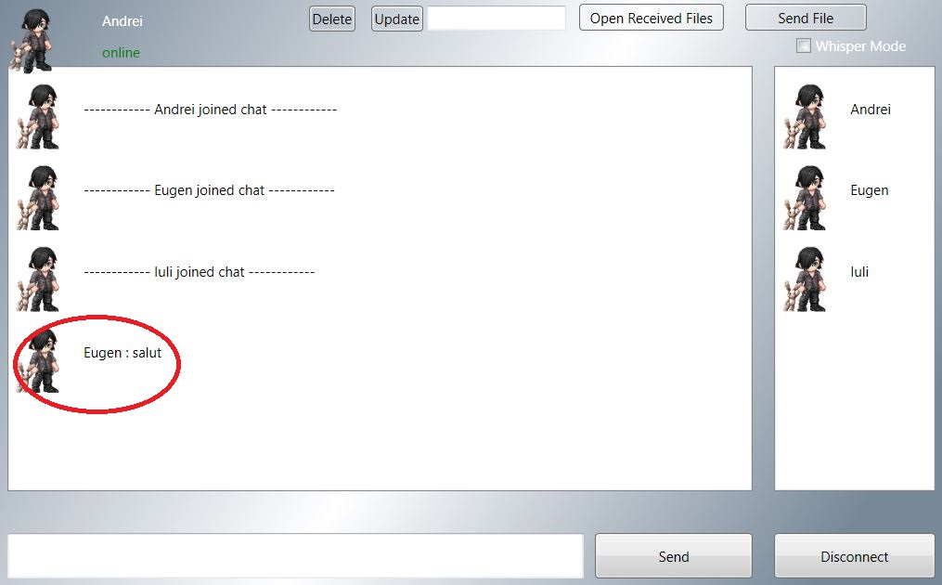
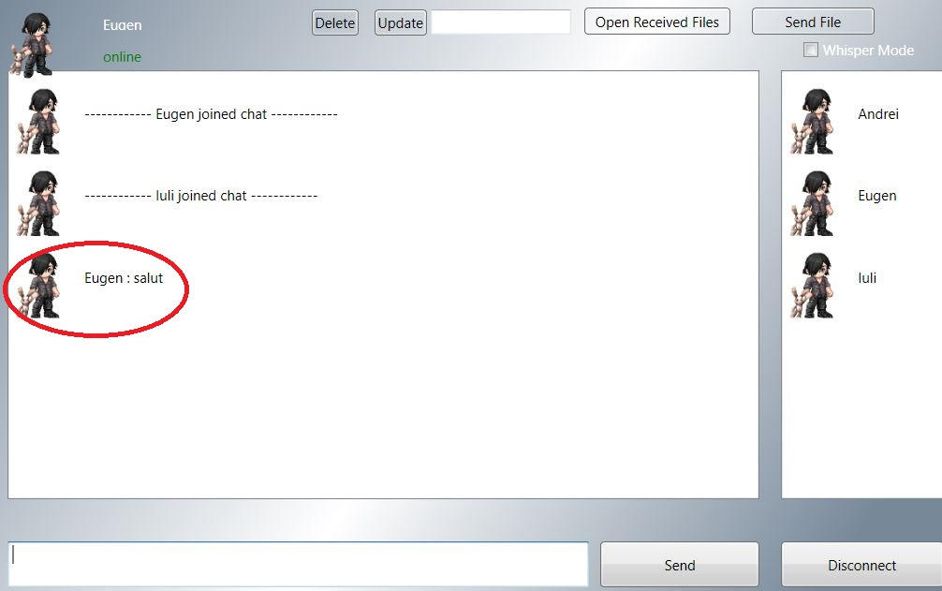

Slide 13
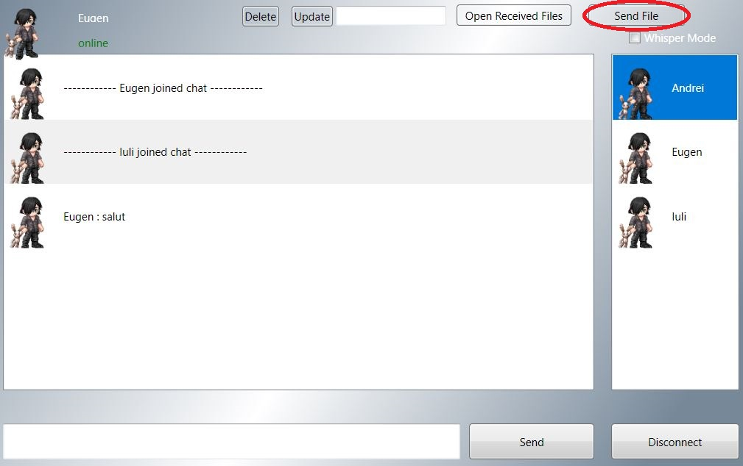
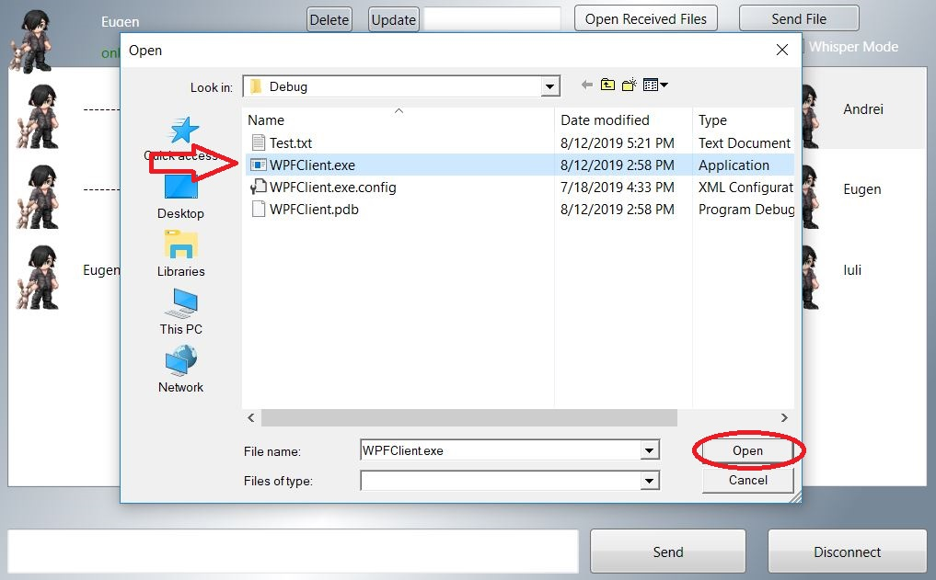

Slide 14
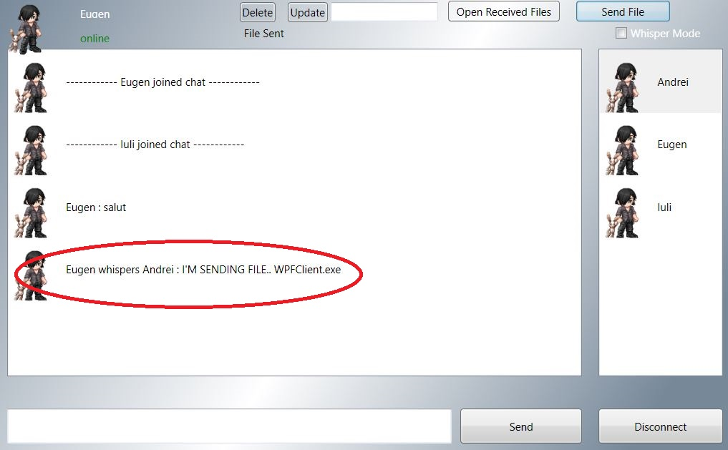
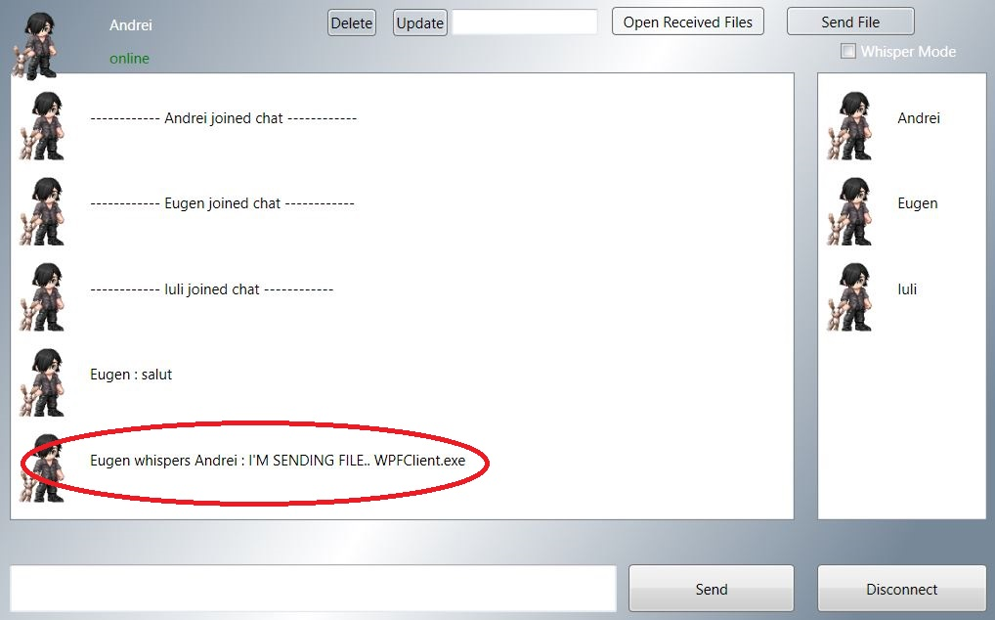

Slide 15
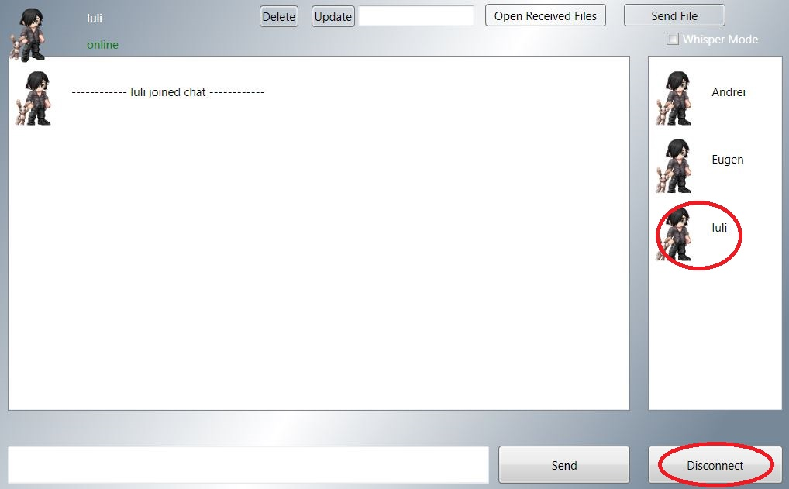
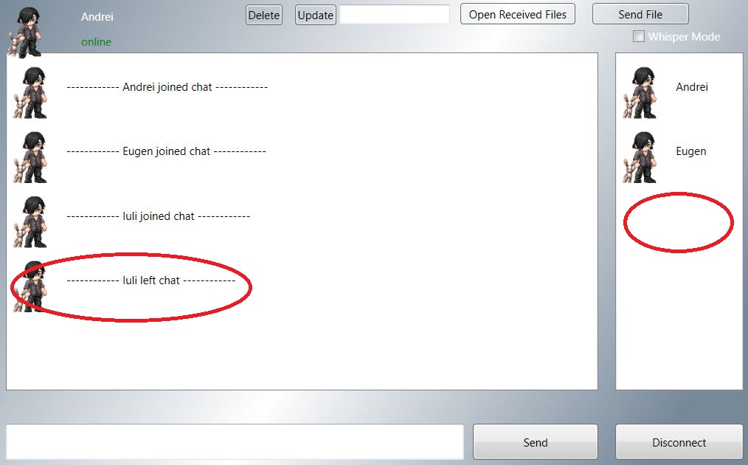
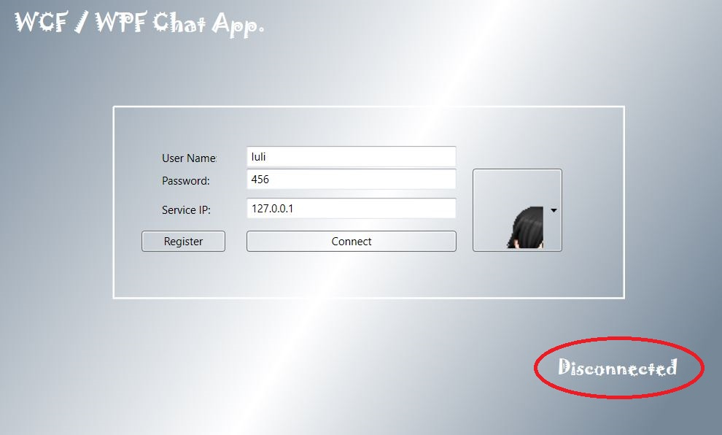

Slide 16
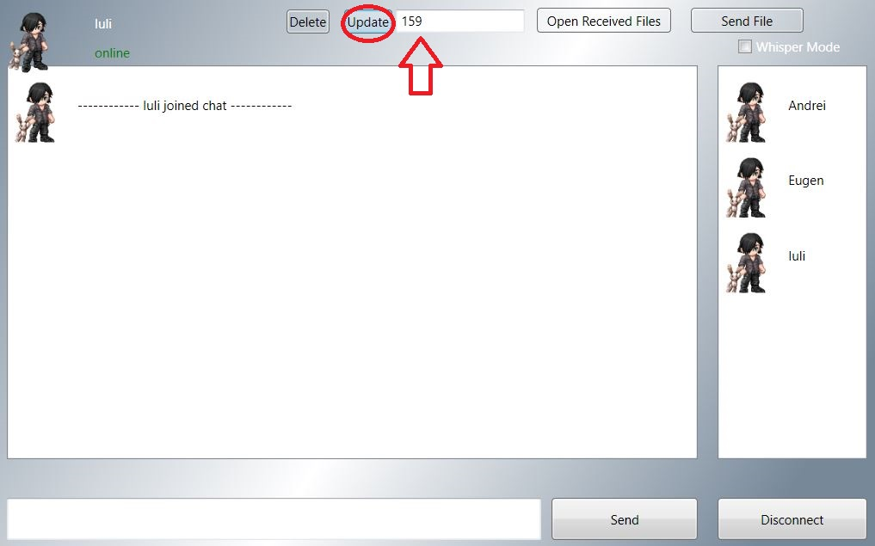
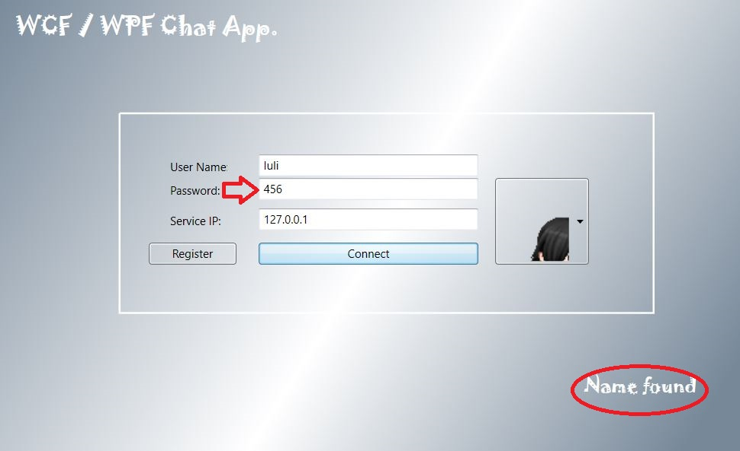
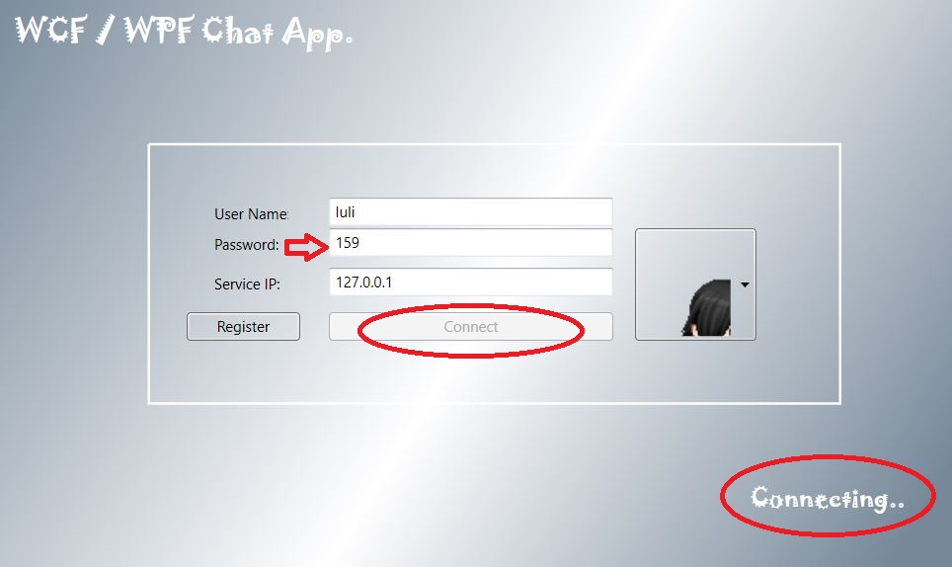
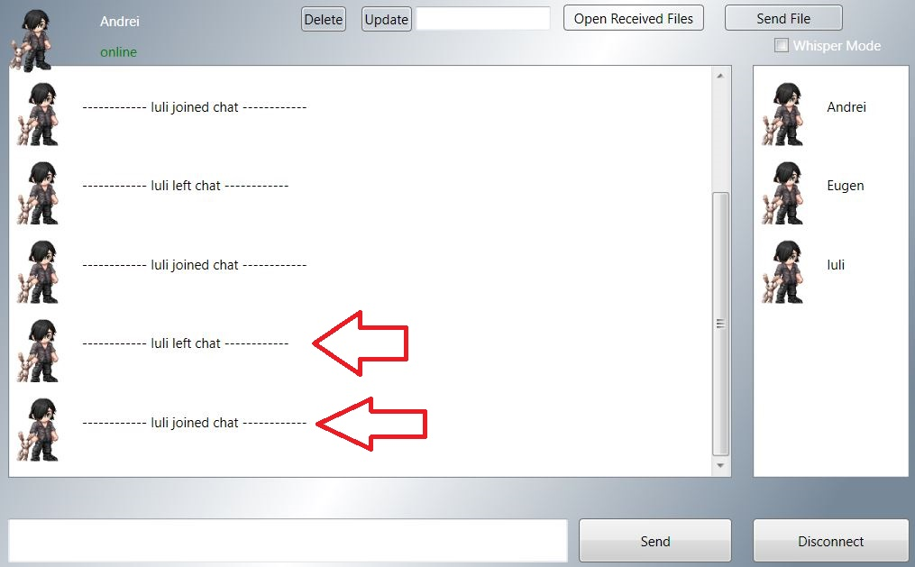

Slide 17
Obstacole
Scriere functionalitati butoane Update si Register in partea de chat
Implementare MVVM

Slide 18
Imbunatatiri
Implementare MVVM
Noua interfata pentru actualizare parola
Noua interfata pentru inregistrare utilizator
Algoritm de criptare
Istoric al mesajelor in baza de date
Bara de notificari

Slide 19
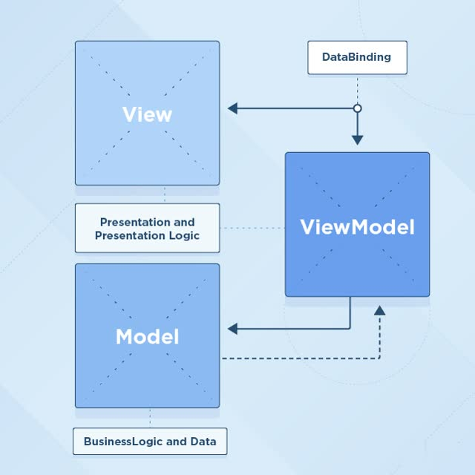
MVVM

Slide 20
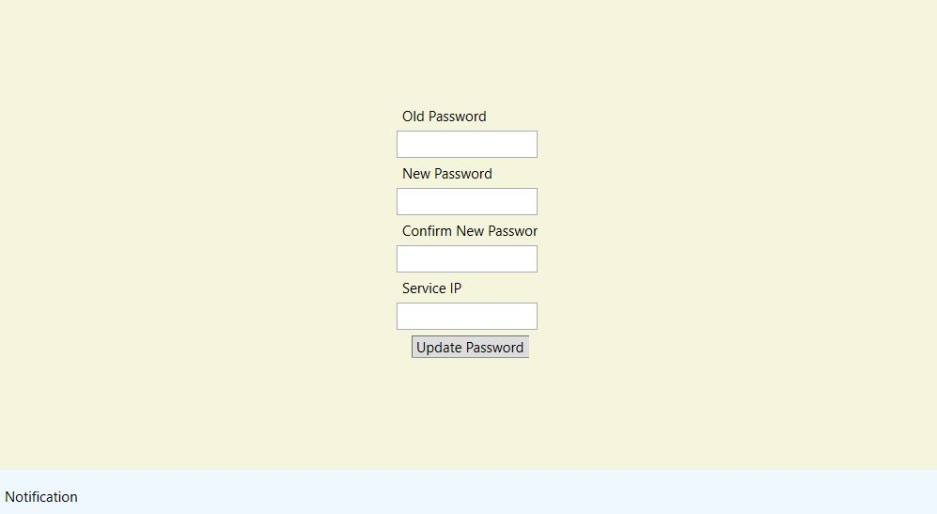
Noua interfata pentru actualizare parola

Slide 21
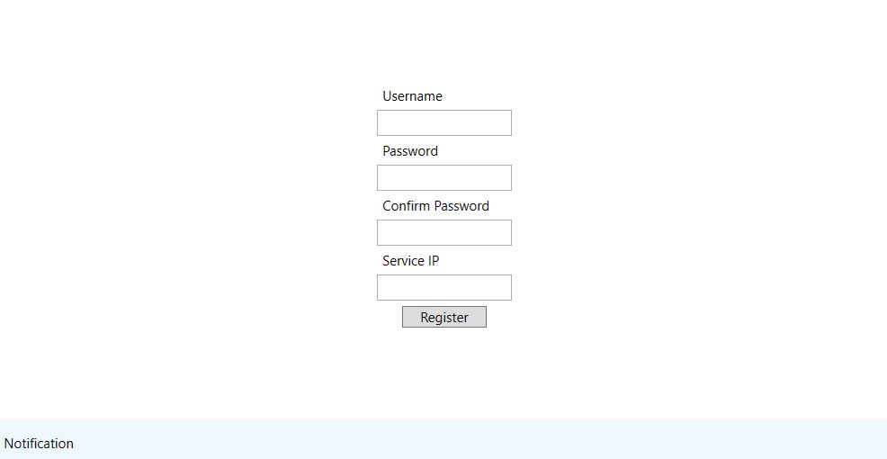
Noua interfata pentru inregistrare utilizator

Slide 22
Concluzii
WCF este o optiune ideala daca se doreste folosirea .NET 3.5
WCF suporta multiple protocoale cum ar fi HTTP, TCP, Named Pipe
WCF prezinta optiuni mai bune pentru serializare

Slide 23
Bibliografie
https://docs.microsoft.com/en-us/
https://stackoverflow.com/
https://app.pluralsight.com/library/
https://www.wikipedia.org/
https://www.codeproject.com/
https://www.guru99.com/

